Slide 1

ترتيب الأعداد العشرية والكسور العشرية
(3-1)

Slide 2
أهداف الدرس
ترتيب الأعداد العشرية، بما في ذلك القياسات، واستخدام العلامات =، ≠، <، >.

Slide 3
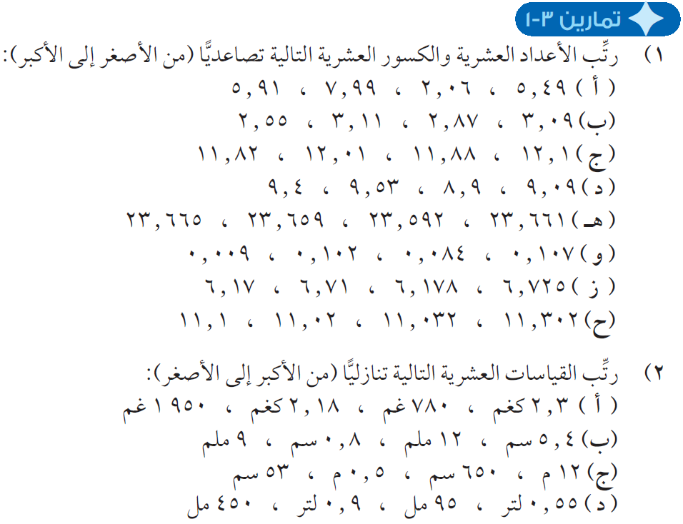
7.99
5.91
5.49
2.06
3.11
3.09
2.87
2.55
12.1
12.01
11.88
11.82
9.53
9.4
9.09
8.9
23.665
23.661
23.659
23.592
0.107
0.102
0.084
0.009
6.725
6.71
6.178
6.17
11.302
11.1
11.032
11.02

Slide 4
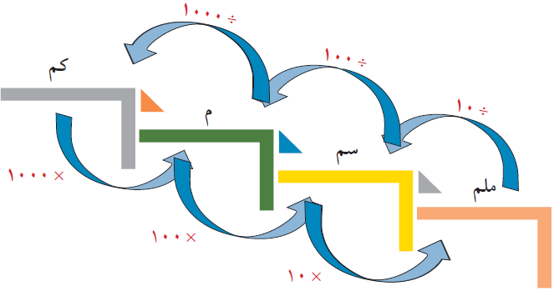
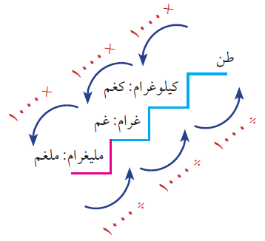
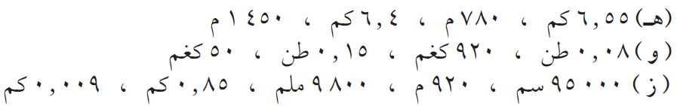
2180غم
2300غم
780غم
1950غم
2.18كغم
2.3كغم
8ملم
54ملم
0.8سم
9ملم
12ملم
5.4سم
50سم
1200سم
0.5م
53سم
650سم
12م
900مل
550مل
95مل
450مل
0.55لتر
0.9لتر
6400م
6550م
780م
1450م
6.4كم
6.55كم
150كغم
80كغم
50كغم
0.08طن
0.15طن
920كغم
9م
850م
9.8م
950م
0.009كم
9800ملم
0.85كم
920م
95000سم

Slide 5
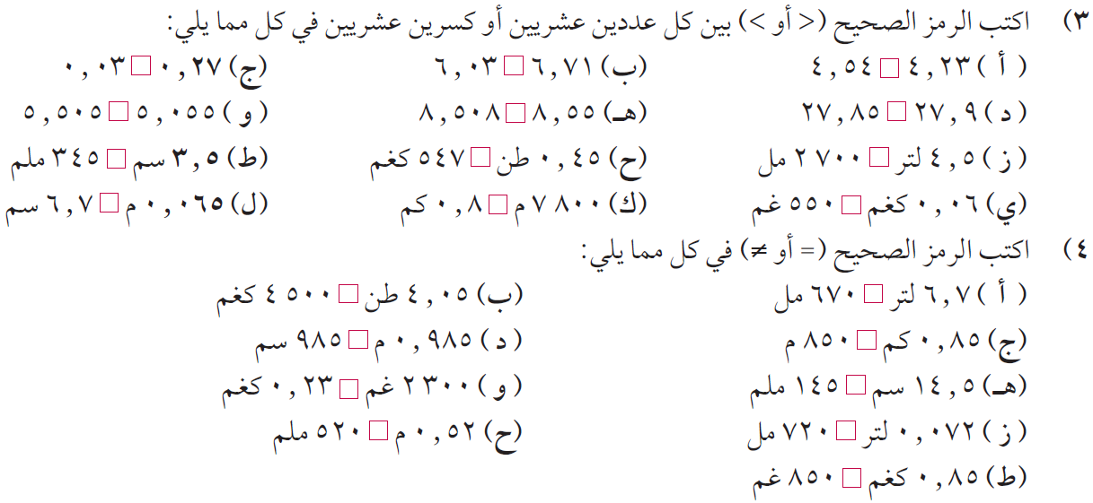
>
>
<
<
>
>
35ملم
450كغم
4500مل
<
<
>
6.5سم
800م
60غم
<
>
<
4050كغم
6700مل
≠
≠
≠
98.5سم
850م
=
230غم
145ملم
≠
=
520ملم
72مل
=
≠
850غم
=

Slide 6
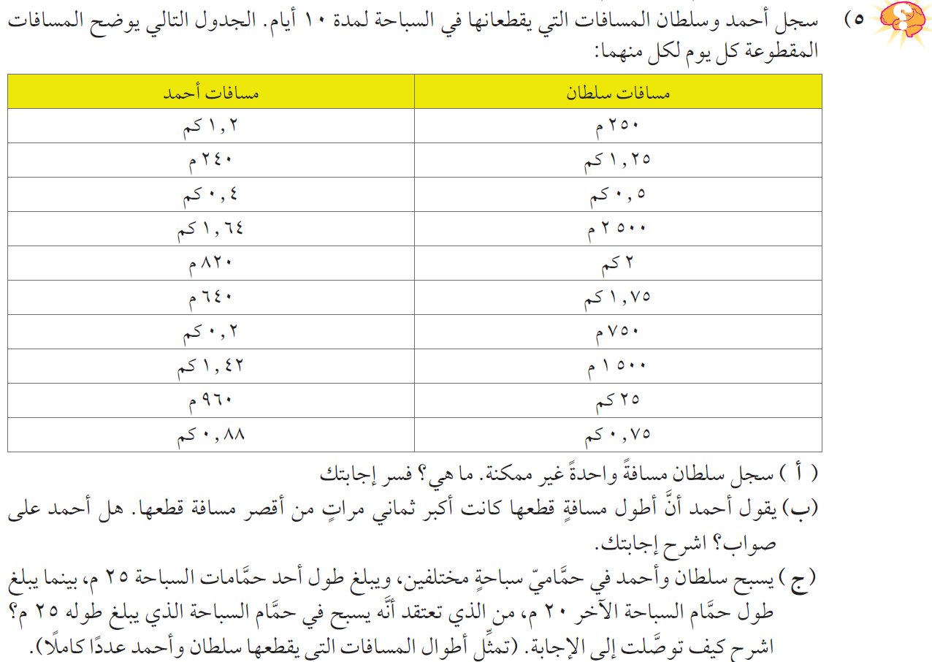
0.25كم
1.25كم
0.50كم
2.50كم
2كم
1.75كم
0.75كم
1.50كم
25كم
0.25كم
25كم لأنها أكبر بكثير من المسافات الأخرى
نعم لأن 0.2كم×8=1.6كم وأكبر مسافة قطعها أكبر من ذلك 1.64كم
سلطان
مضاعفات 25

Slide 7
شكراً على المتابعة
كان معكم / أحمد الصباري

